Slide 1
게임엔진프로그래밍응용
10. 탑다운 슈터 게임 2
청강문화산업대학교 게임콘텐츠스쿨
반 경 진

Slide 2
코로나 유의사항

Slide 3
코로나 유의 사항
등교 전 코로나19 증상 (발열, 두통,인후통, 기침 등)시 행동요령
https://www.ck.ac.kr/archives/175303
학교 등교 안내 사항
https://cafe.naver.com/chungkanggame
귀가조치 및 등교 후 발열증상시 스쿨 행정실(031-639-4502)로 꼭! 연락

Slide 4
코로나 유의 사항
코로나19 관련 행동수칙
https://www.ck.ac.kr/archives/169396
2022학년도 1학기 코로나19 감염예방 관리 계획 및 대학 자체 감염예방 관리 지침 4판 안내
https://www.ck.ac.kr/archives/181956
등교(출근) 중지 기준 및 행동요령 변경 안내 https://www.ck.ac.kr/archives/182863

Slide 5
온라인 수업 저작권 유의 사항

Slide 6
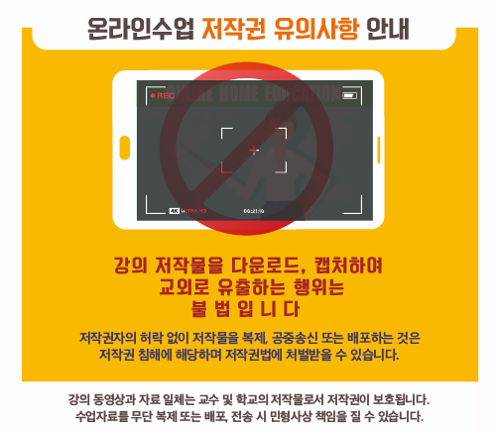
온라인 수업 저작권 유의 사항

Slide 7
총기류 제작
1
체력 게이지 제작
2
길 찾기
3
좀비 제작
4

Slide 8
총기류 제작

Slide 9
총기류 제작
총기류 제작
C# 인터페이스(Interface)를 사용한 ‘느슨한 커플링’
라인 렌더러를 사용하여 광선 그리기
IK를 사용해 총을 집도록 애니메이션 변경
모델 종류별 Prefab
Notes:
사전적 의미로는 '사용자인 인간과 컴퓨터를 연결하여 주는 장치. 키보드나 디스플레이 따위를 이른다.', '서로 다른 두 시스템, 장치, 소프트웨어 따위를 서로 이어 주는 부분. 또는 그런 접속 장치.'라는 의미를 담고 있습니다.
예를 들어, 키보드나 모니터 등을 사용하기 위해서 USB 포트에 연결시키면 컴퓨터가 이를 자동으로 인식하여 바로 사용이 가능하게끔 만들어줍니다. 그 외에도 프린터, 모뎀, 스캐너 등과 같은 주변기기를 손쉽게 연결하여 컴퓨터 내에서 바로 사용할 수 있습니다.
USB 역시도 하나의 인터페이스이며, 두 장치를 이어주어 컴퓨터와 주변 기기사이에서 정보를 주고 받을수 있도록 도와줍니다.
1. 인터페이스는 생성자 메서드를 정의 할 수 없다.
2. 인터페이스는 정적 맴버도 정의 할 수 없다.
3. 인터페이스 내에서는 형식들을 중첩 사용할 수 없다. (나열형, 구조체, 클래스, 인터페이스)
4. 인터페이스는 다른 인터페이스를 상속 받을 수 있지만, 구조체 또는 클래스로부터 상속받을 수 없다.

Slide 10
총기류 제작
C# 인터페이스(Interface)
클래스와 비슷하게 인터페이스는 메서드, 속성, 이벤트, 인덱서 등을 갖지만, 인터페이스는 이를 직접 구현하지 않고 단지 정의(prototype definition)만을 갖는다.
즉, 인터페이스는 추상 멤버(abstract member)로만 구성된 추상 Base 클래스(abstract base class)와 개념적으로 유사하다.
클래스가 인터페이스를 가지는 경우 해당 인터페이스의 모든 멤버에 대한 구현(implementation)을 제공해야 한다
다중 상속이 가능하다.
Notes:
사전적 의미로는 '사용자인 인간과 컴퓨터를 연결하여 주는 장치. 키보드나 디스플레이 따위를 이른다.', '서로 다른 두 시스템, 장치, 소프트웨어 따위를 서로 이어 주는 부분. 또는 그런 접속 장치.'라는 의미를 담고 있습니다.
예를 들어, 키보드나 모니터 등을 사용하기 위해서 USB 포트에 연결시키면 컴퓨터가 이를 자동으로 인식하여 바로 사용이 가능하게끔 만들어줍니다. 그 외에도 프린터, 모뎀, 스캐너 등과 같은 주변기기를 손쉽게 연결하여 컴퓨터 내에서 바로 사용할 수 있습니다.
USB 역시도 하나의 인터페이스이며, 두 장치를 이어주어 컴퓨터와 주변 기기사이에서 정보를 주고 받을수 있도록 도와줍니다.
1. 인터페이스는 생성자 메서드를 정의 할 수 없다.
2. 인터페이스는 정적 맴버도 정의 할 수 없다.
3. 인터페이스 내에서는 형식들을 중첩 사용할 수 없다. (나열형, 구조체, 클래스, 인터페이스)
4. 인터페이스는 다른 인터페이스를 상속 받을 수 있지만, 구조체 또는 클래스로부터 상속받을 수 없다.

Slide 11
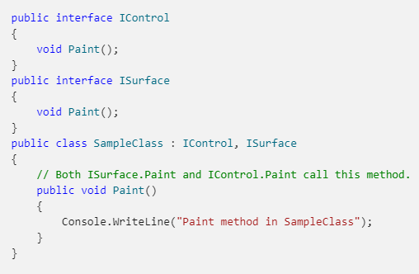
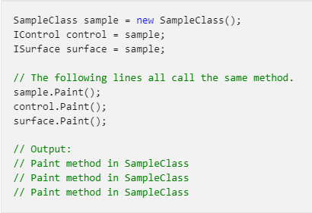
총기류 제작
C# 인터페이스(Interface)
클래스가 시그니처가 동일한 멤버를 포함하는 두 인터페이스를 구현하는 경우, 해당 멤버를 클래스에 구현하면 양쪽 인터페이스 모두가 해당 멤버를 구현에 사용.

Slide 12
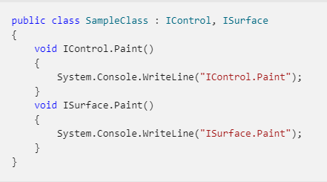
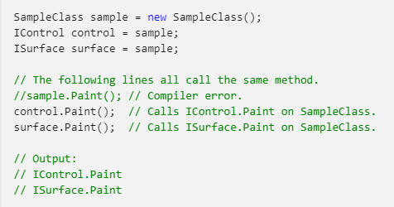
총기류 제작
C# 인터페이스(Interface)
사용 중인 인터페이스에 따라 다른 구현을 호출하기 위해 인터페이스 멤버를 명시적으로 구현 명시적 인터페이스 구현은 지정된 인터페이스를 통해서만 호출되는 클래스 멤버. 클래스 이름 앞에 인터페이스 이름과 마침표를 추가하여 클래스 멤버의 이름을 지정.

Slide 13
총기류 제작
Coupling
coupling이란 서로 상호작용하는 오브젝트들 간의 의존성을 의미
Tight Coupling vs Loose Coupling
Tight Coupling
클래스와 객체가 서로 의존하고 있는 것이다
Loose Coupling
하나의 컴포넌트의 변경이 다른 컴포넌트들의 변경을 요구하는 위험을 줄이는 것을 목적으로 하는 시스템에서 컴포넌트 간의 내부 의존성을 줄이는 것을 추구하는 디자인

Slide 14
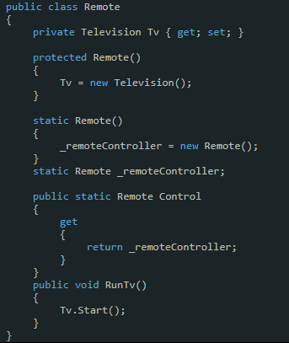
총기류 제작
강한 결합 (Tight Coupling)
TV는 리모컨이 없으면 동작을 못한다.(TV는 remote 클래스 안에서 생성이 되고 노출이 안됨)
TV의 변경이 직접적으로 리모컨에 영향을 준다.
이 리모컨은 TV만 제어가 가능하고 다른 장비들은 제어 못한다.
Notes:
문제점들
-TV는 리모컨이 없으면 동작을 못한다.(TV는 remote 클래스 안에서 생성이 되고 노출이 안됨)
-TV의 변경이 직접적으로 리모컨에 영향을 준다.
-이 리모컨은 TV만 제어가 가능하고 다른 장비들은 제어 못한다.

Slide 15
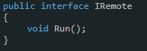
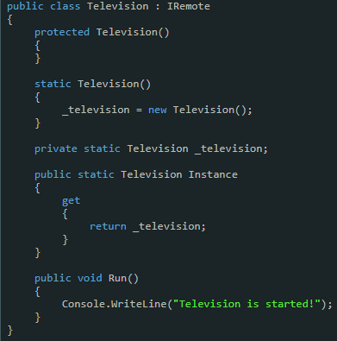
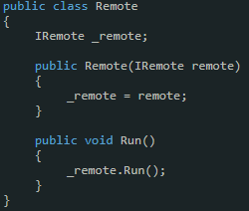
총기류 제작

Slide 16
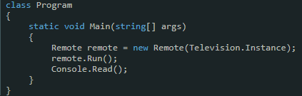
총기류 제작
IRemote 인터페이스만 준수하면 TV 뿐만아니라 다른 장비도 연동이 가능하다.
Notes:
-IRemote 인터페이스만 준수하면 TV 뿐만아니라 다른 장비도 연동이 가능하다.

Slide 17
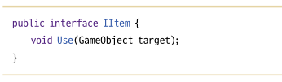
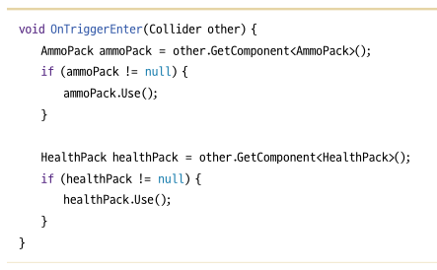
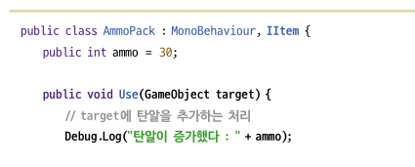
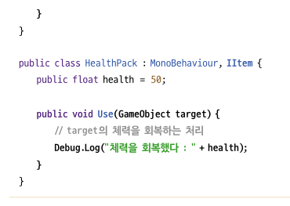
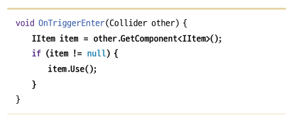
총기류 제작

Slide 18
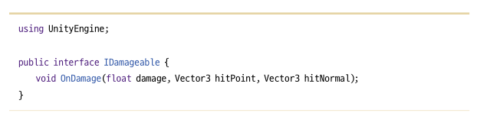
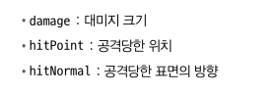
총기류 제작

Slide 19
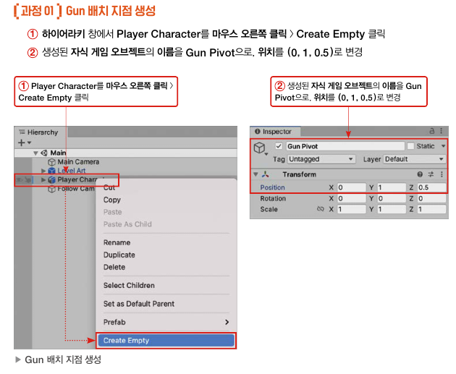
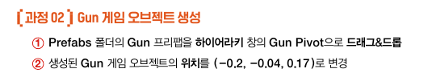
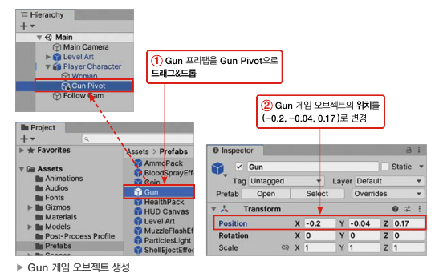
총기류 제작

Slide 20
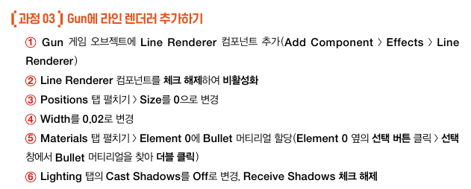
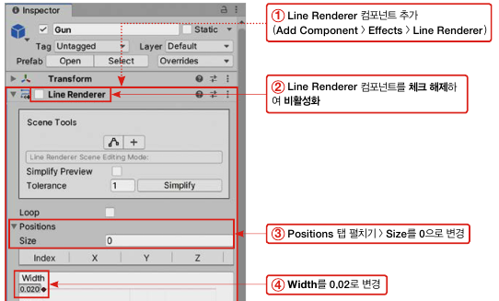
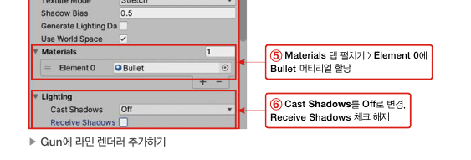
총기류 제작

Slide 21
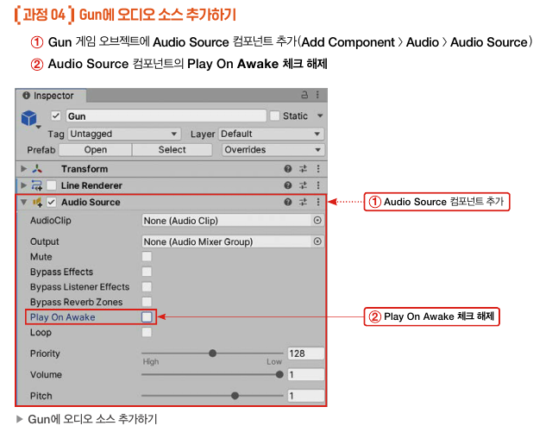
총기류 제작

Slide 22
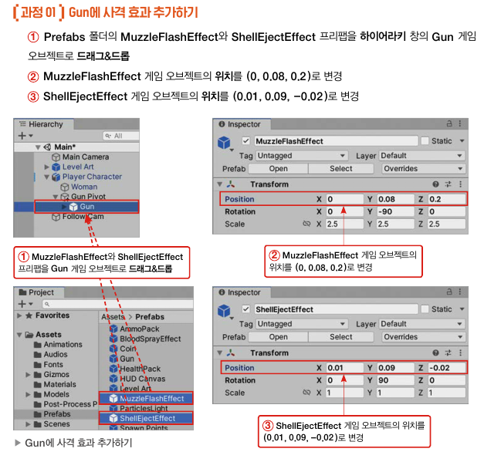
총기류 제작

Slide 23
총기류 제작
라인 랜더러(Line Renderer)
Line Renderer 컴포넌트는 3D 공간에서 두 개 이상의 지점 배열을 가져와 각각의 점 사이에 직선을 그리는 컴포넌트
그려지는 모든 라인은 연속적이어야 함
Notes:
https://docs.unity3d.com/kr/2020.3/Manual/class-LineRenderer.html

Slide 24
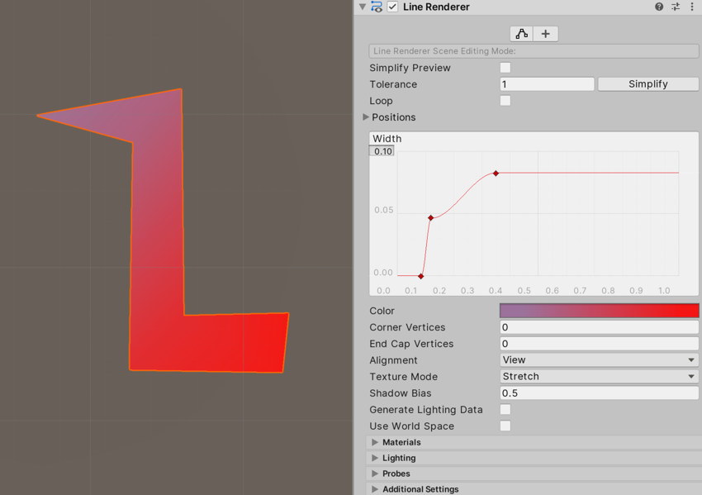
총기류 제작

Slide 25
총기류 제작
GunData
모델과 데이터 분리 – ScriptableObject
CreateAssetMenu Assets/Create 하위 메뉴에 자동으로 나열되도록 ScriptableObject 파생 유형을 표시하여 유형의 인스턴스를 쉽게 생성하고 ".asset" 파일로 프로젝트에 저장
Notes:
https://docs.unity3d.com/kr/2020.3/Manual/class-ScriptableObject.html
https://docs.unity3d.com/2020.3/Documentation/ScriptReference/CreateAssetMenuAttribute.html
ContextMenu
https://docs.unity3d.com/2020.3/Documentation/ScriptReference/ContextMenu.html

Slide 26
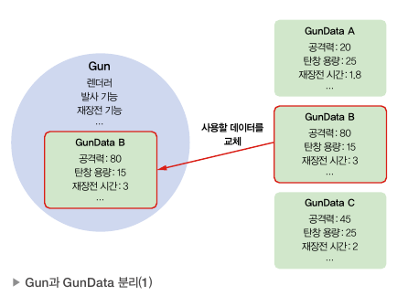
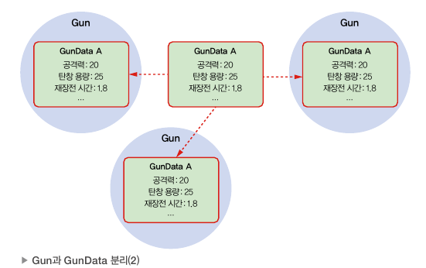
총기류 제작

Slide 27
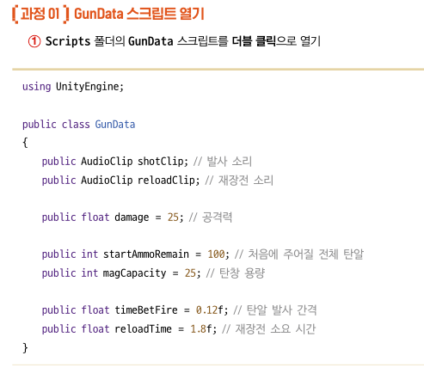
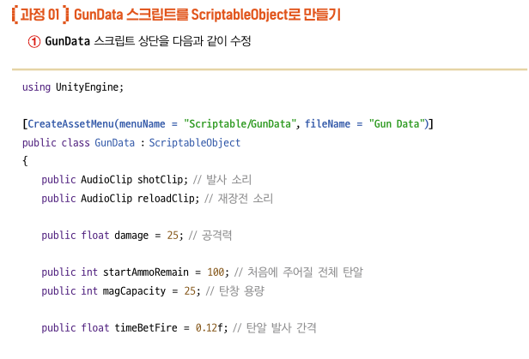
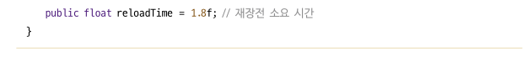
총기류 제작

Slide 28
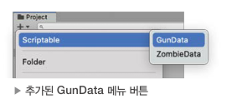
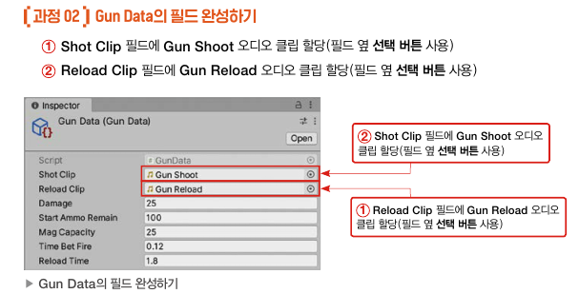
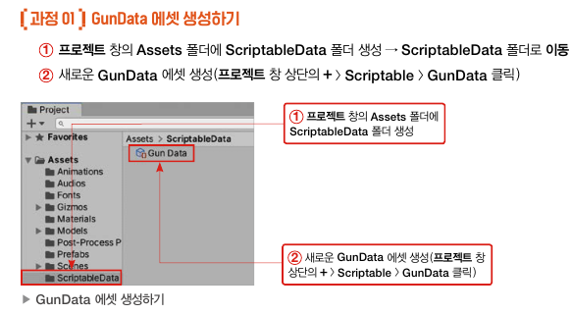
총기류 제작

Slide 29
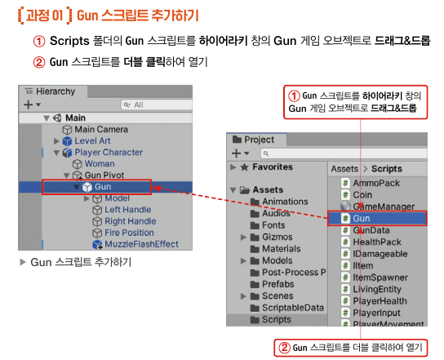
총기류 제작
Prefab 제작

Slide 30
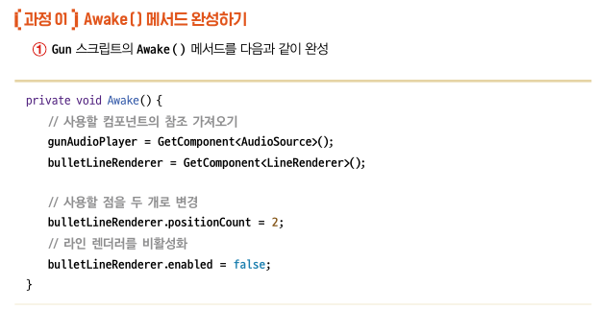
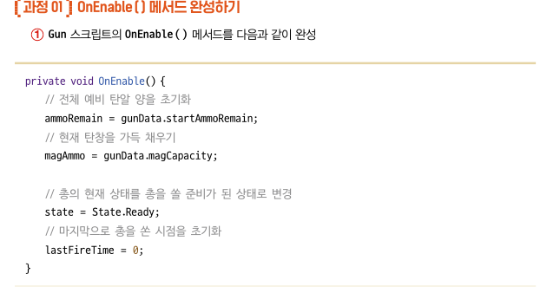
총기류 제작

Slide 31
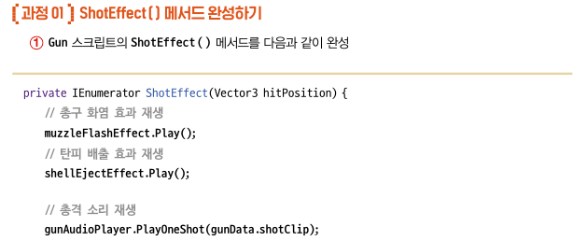
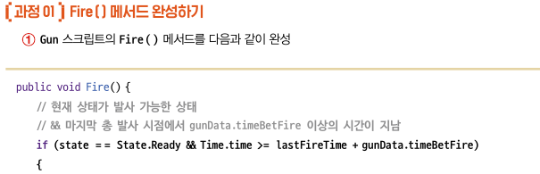
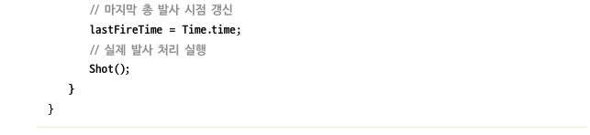
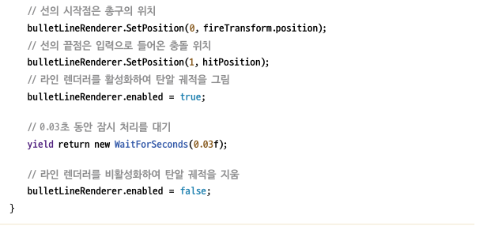
총기류 제작

Slide 32
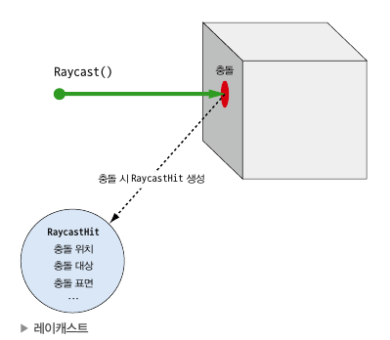
총기류 제작

Slide 33
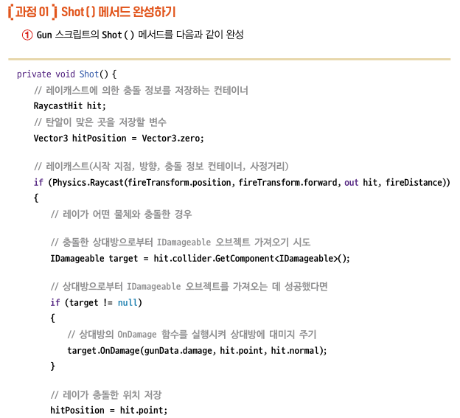
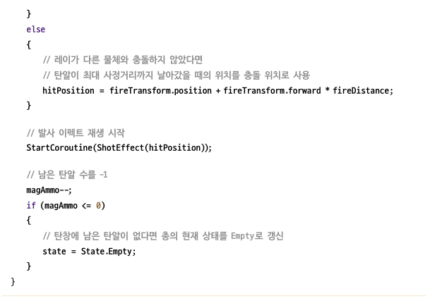
총기류 제작

Slide 34
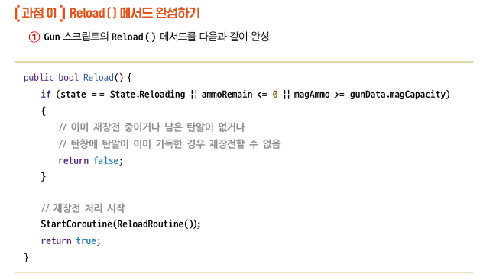
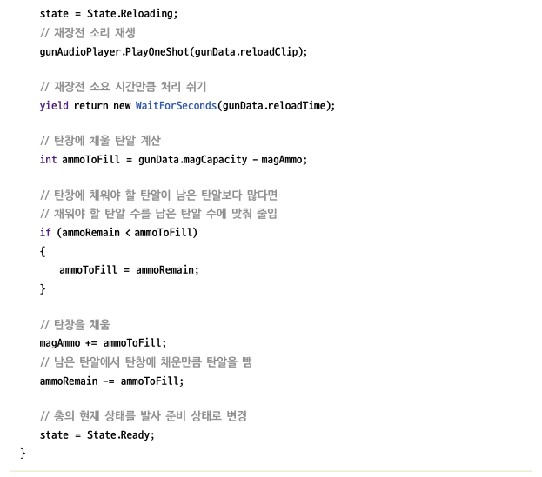
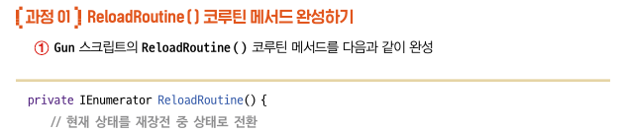
총기류 제작

Slide 35
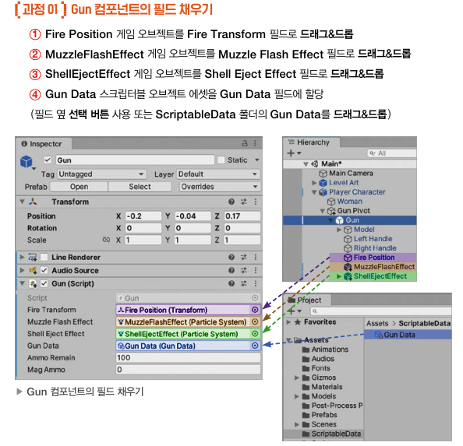
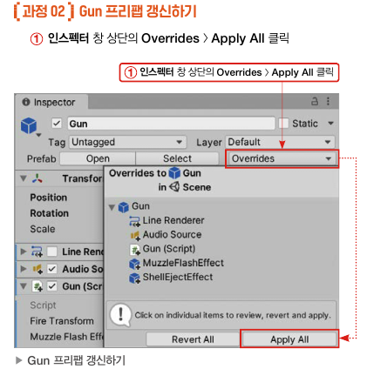
총기류 제작

Slide 36
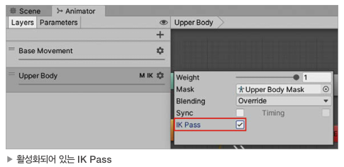
총기류 제작
OnAnimatorIK()
MonoBehaviour.OnAnimatorIK(int)
애니메이션 IK(역운동학) 설정을 위한 콜백.
OnAnimatorIK()는 내부 IK 시스템을 업데이트하기 직전에 Animator 구성 요소에 의해 호출.
이 콜백을 사용하여 IK 목표의 위치와 해당 가중치를 설정.

Slide 37

총기류 제작

Slide 38



총기류 제작

Slide 39


총기류 제작

Slide 40
총기류 제작
추가 제작
Guns Pack: Low Poly Guns Collection (https://assetstore.unity.com/packages/3d/props/guns/guns-pack-low-poly-guns-collection-192553)
Left Handle, Right Handle, Fire Position, MuzzleFlashEffect, ShellEjectEffect 위치 조정
총기류 교체
PlayerShooter.cs leftHandMount, rightHandMount => Gun.cs
특정 키 입력 Input Manager Setting
PlayerShooter.cs 무장 리스트, 현재 무장 인덱스 추가
교체 키 입력시 무장리스트에서 다음 무장 가져와서 gun에 세팅 및 활성화
무장마다 탄알 및 탄창 구현(추가 사항)

Slide 41
체력 게이지 제작

Slide 42
체력 게이지 제작
생명체 기반 클래스 제작 (LivingEntity)
체력을 가진다
체력을 회복한다
공격을 받을 수 있다.(IDamageable)
살거나 죽을 수 있다.(사망 시 이벤트 발생)

Slide 43
체력 게이지 제작
Action
입력과 출력이 없는 메서드를 가리킬 수 있는 델리게이트(대리자)
public delegate void Action();
Action 타입의 변수에는 입력과 출력이 없는 메서드를 등록할 수 있고, 등록된 메서드는 원하는 시점에서 호출할 수 있다.
+=, -= 연산자 사용가능
Event 키워드를 붙여서 선언하면 클래스 외부에서 해당 델리게이트를 실행할 수 없음
Notes:
https://docs.microsoft.com/ko-kr/dotnet/api/system.action?view=net-6.0
https://docs.microsoft.com/ko-kr/dotnet/api/system.action-1?view=net-6.0

Slide 44

체력 게이지 제작

Slide 45

체력 게이지 제작

Slide 46


체력 게이지 제작

Slide 47


체력 게이지 제작

Slide 48


체력 게이지 제작

Slide 49


체력 게이지 제작

Slide 50


체력 게이지 제작

Slide 51


체력 게이지 제작

Slide 52


체력 게이지 제작

Slide 53



체력 게이지 제작

Slide 54

체력 게이지 제작

Slide 55
길 찾기

Slide 56

길 찾기
내비게이션 시스템
내비게이션 시스템은 씬 지오메트리에서 자동으로 생성되는 내비게이션 메시를 사용하여 게임 월드에서 지능을 갖고 움직일 수 있는 캐릭터를 생성하는 데 도움을 줌.
역동적인 장애물은 런타임 시점에 캐릭터의 내비게이션을 바꾸도록 하며 오프 메시 링크는 문을 열거나 절벽 같은 지형에서 뛰어내릴 수 있도록 특정한 액션을 빌드.
Notes:
https://docs.unity3d.com/kr/2020.3/Manual/Navigation.html
내비게이션 메쉬
https://devjino.tistory.com/7

Slide 57

길 찾기
내비게이션 시스템
내비메시(NaviMesh)
에이전트가 걸어 다닐 수 있는 표면
내비메시 에이전트(NaviMesh Agent)
내비메쉬 위에서 경로를 계산하고 이동하는 캐릭터 또는 컴포넌트
내비메시 장애물(NaviMesh Obstacle)
에이전트의 경로를 막는 장애물
오프메시 링크(Off Mesh Link)
끊어진 내비메시 영역 사이를 잇는 연결 지점(뛰어넘을 수 있는 울타리나 타고 올라갈 수 있는 담벼락을 구현하는데 사용)
Notes:
https://docs.unity3d.com/kr/2020.3/Manual/Navigation.html

Slide 58

길 찾기
내비게이션 시스템
Notes:
https://docs.unity3d.com/kr/2020.3/Manual/Navigation.html

Slide 59







길 찾기
Notes:
https://docs.unity3d.com/kr/2020.3/Manual/Navigation.html

Slide 60


길 찾기

Slide 61

길 찾기
NavMeshAgent에 목표로 이동 지시

Slide 62

길 찾기
마우스로 클릭한 포지션으로 에이전트 이동

Slide 63

길 찾기
포인트 세트 사이에 에이전트 패트롤 생성

Slide 64

길 찾기
포인트 세트 사이에 에이전트 패트롤 생성

Slide 65
좀비 제작

Slide 66



좀비 제작

Slide 67



좀비 제작
Notes:
캡슐 콜라이더 – 좀비의 물리적 표면
박스 콜라이더 – 좀비의 굥격 범위

Slide 68



좀비 제작

Slide 69

좀비 제작

Slide 70


좀비 제작
Notes:
오타 수정
public void Setup(ZombieData zombieData) {
startingHealth = zombieData.health;
health = zombieData.health;
damage = zombieData.damage;
navMeshAgent.speed = zombieData.speed;
zombieRenderer.material.color = zombieData.skinColor;
}

Slide 71




좀비 제작

Slide 72




좀비 제작

Slide 73



좀비 제작

Slide 74


좀비 제작

Slide 75


좀비 제작

Slide 76

좀비 제작

Slide 77
알아두면 유용한 유니티 팁

Slide 78

알아두면 유용한 유니티 팁
카메라 선택 후 Command/Control + Shift + F
Scene View Camara 위치로 선택한 카메라 변경
Inspector 인수의 사칙연산
멀티탭 기능의 활용
Playmode Tint 컬러 설정
Preferences > Colors > General > Playmode tint
Notes:
오타 수정
public void Setup(ZombieData zombieData) {
startingHealth = zombieData.health;
health = zombieData.health;
damage = zombieData.damage;
navMeshAgent.speed = zombieData.speed;
zombieRenderer.material.color = zombieData.skinColor;
}

